Slide 1
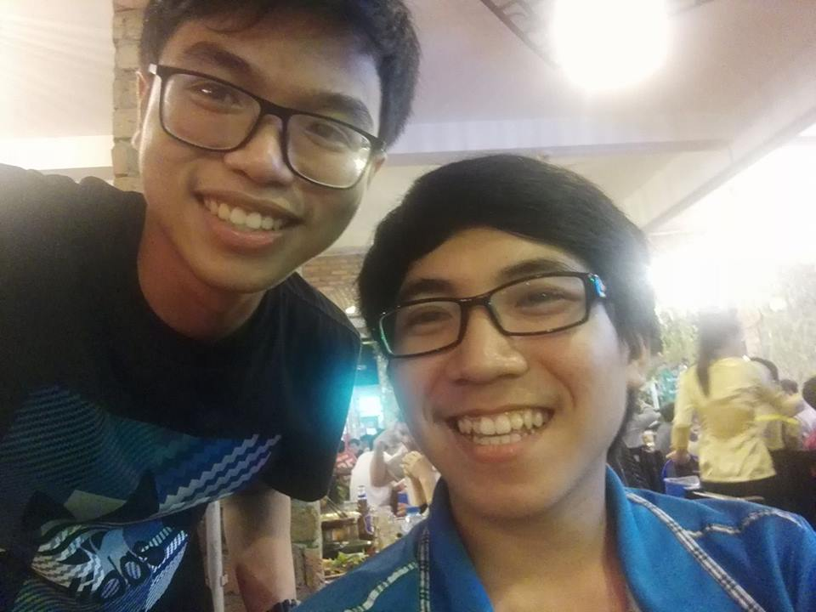
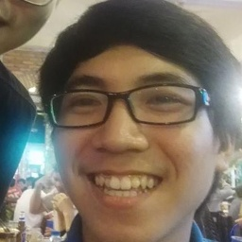
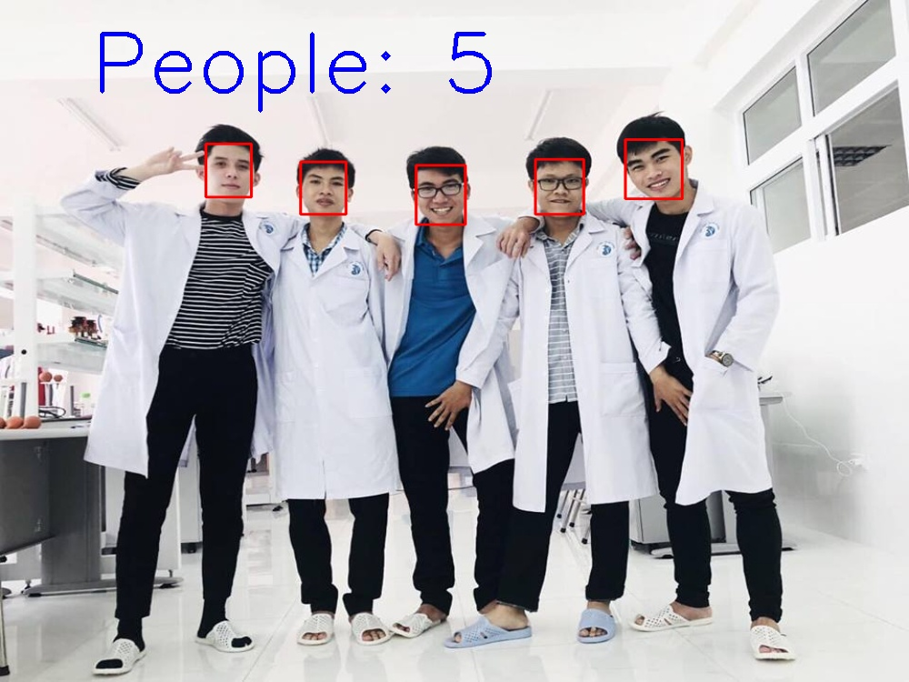
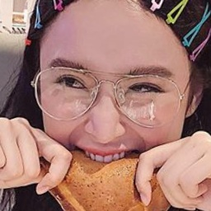
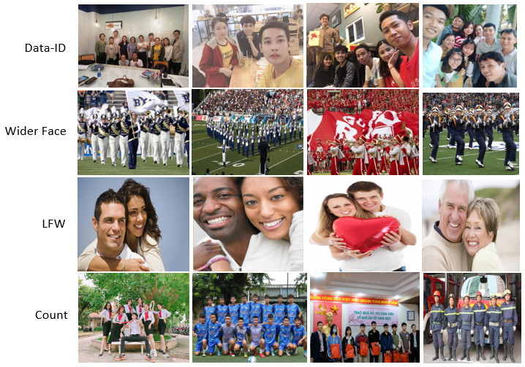
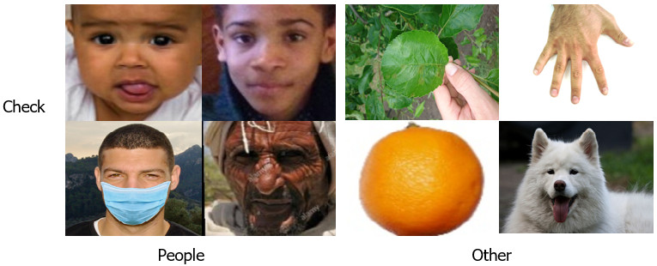

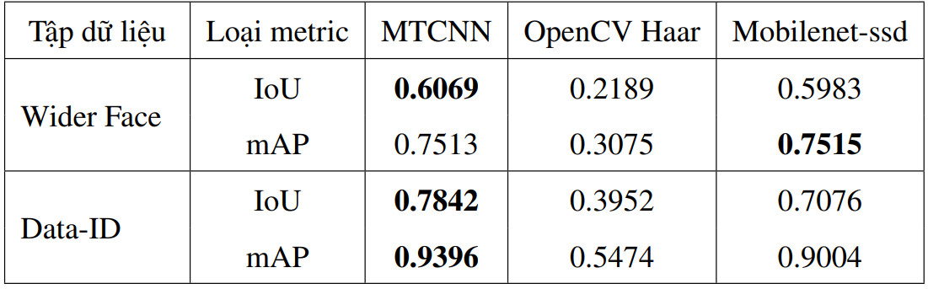
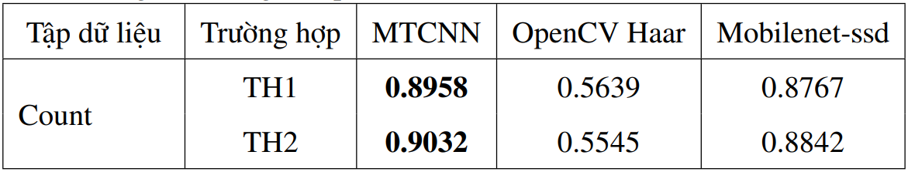
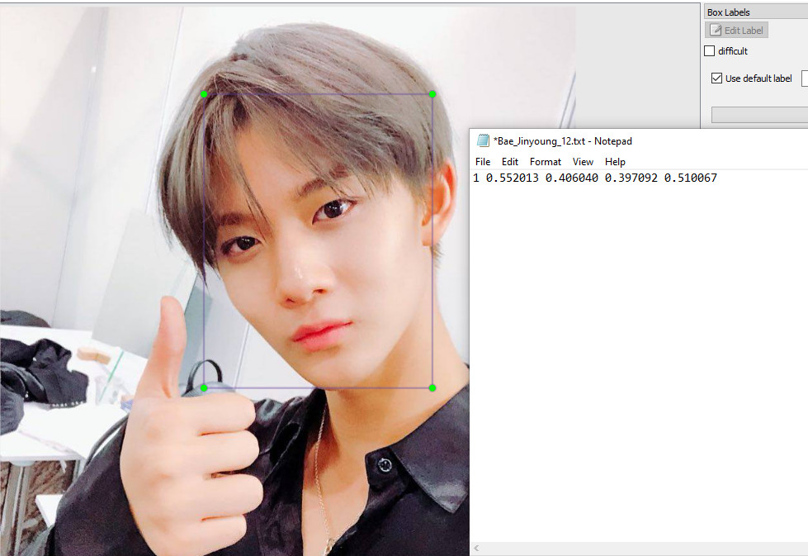
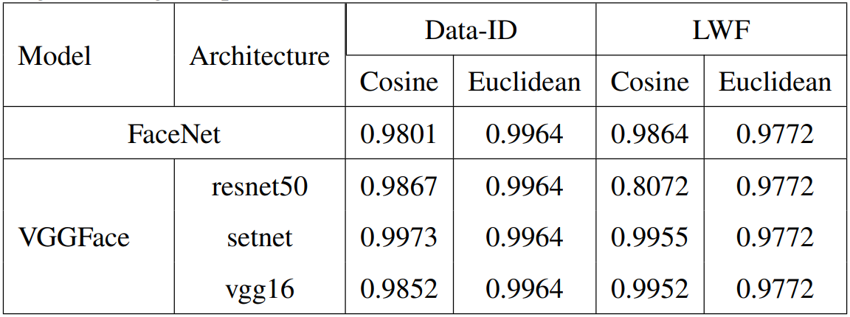
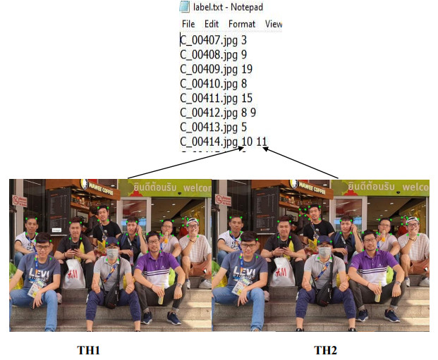
XÁC THỰC ẢNH MẶT NGƯỜI
DỰA TRÊN HỌC SÂU
Tổng quan đề tài
Quá trình thực nghiệm
Mục tiêu: áp dụng các mô hình và thuật toán học sâu vào 3 tác vụ phát hiện khuôn mặt, đếm khuôn mặt và xác thực khuôn mặt.
Thực nghiệm phát hiện khuôn mặt và đếm khuôn mặt:
MTCNN
tính acc
IoU
detect face
mAP
OpenCV
Bounding boxs
Crop, align
Dữ liệu
Mobilene-sdd
Model check face
count
Quá trình thực nghiệm được thực hiện trên 4 bộ dữ liệu: Data-ID, Wider-Face, LWF và Count, Check. Dưới đây là một số hình ảnh trong các tập dữ liệu.
Thực nghiệm xác thực khuôn mặt:
Facenet
Vector feauter0
Cosine Similarty
extract
OpenCV
Vector feauter1
Euclidean Distance
Kết quả
So sánh với thresh
Kết quả thực nghiệm
Dán nhãn dữ liệu
Phát hiện khuôn mặt
Dáng nhãn dữ liệu cho bộ dữ liệu Data-ID bằng công cụ Img-label.
0
Đếm khuôn mặt
Xác thực khuôn mặt
Sau khi quan sát kết quả thực nghiệm, MTCNN cho kết quả khá tốt trên các bộ dữ liệu ở 2 tác vụ phát hiện và đếm khuôn mặt.
Dán nhãn cho bộ dữ liệu Count.
Kết luận

